Slide 1
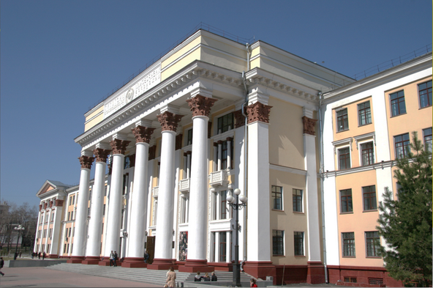
ВИРТУАЛЬНЫЙ УКАЗАТЕЛЬ
«Имя ВУЗу даёт ученый»

Slide 2
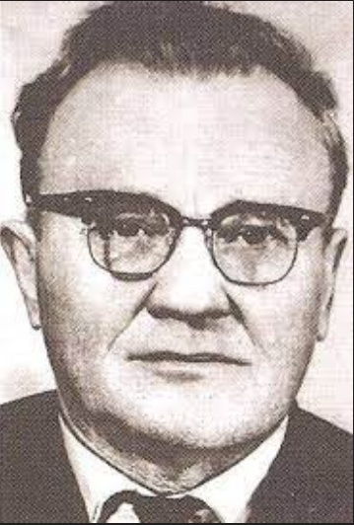
ОЧЕРКИ И ВОСПОМИНАНИЯ
о Валентине Иосифовиче Дмитренко
(1909–1977)
Очерки и воспоминания о Валентине Иосифовиче Дмитренко (1909–1977) / Сост. З.Б. Погребинский. – Хабаровск: Изд-во ДВГУПС, 2004. – 40 с.
Издание посвящено памяти замечательного человека, ученого, педагога, организатора и общественного деятеля – профессора Валентина Иосифовича Дмитренко, который в течение многих лет руководил ХабИИЖТом.
Читать указатель

Slide 3
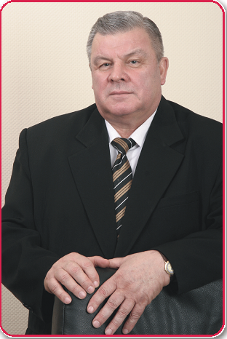
Григоренко
Виктор Григорьевич
Григоренко Виктор Григорьевич : библиогр. указ. (1966–2006 гг.) / сост. Э. А. Терехова, Е.Ю. Лондарева. – Хабаровск : Изд-во ДВГУПС, 2007.
В указателе представлены труды доктора технических наук, профессора, ректора (с 1988 г. по 2007 г.), заведующего кафедрой «Тепловозы и тепловые двигатели» Виктора Григорьевича Григоренко. Включены отдельные работы, статьи, опубликованные в научныхсборниках и материалах научно-практических конференций, в периодической печати, учебно-методические пособия с 1966 по 2006 годы.
Читать указатель

Slide 4
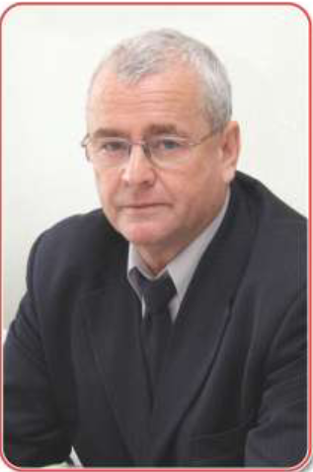
ДЫНЬКИН БОРИС ЕВГЕНЬЕВИЧ
Дынькин Борис Евгеньевич : библиогр. указ. (1972–2009 гг.) / сост. Э.А. Терехова. – Хабаровск : Изд-во ДВГУПС, 2010. – 51 с.
В указателе представлены труды доктора технических наук, профессора, ректора ДВГУПС(с 2007 по 2015 г.) Бориса Евгеньевича Дынькина. Включены отдельные работы, статьи, опубликованные в научных сборниках и материалах научно-практических конференций, в периодической печати, учебно-методические пособия с 1972 по 2009 годы.
Читать указатель

Slide 5
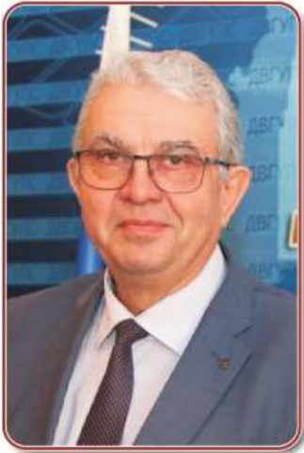
ДАВЫДОВ ЮРИЙ АНАТОЛЬЕВИЧ
Давыдов Юрий Анатольевич : библиогр. указ. (1982–2018 гг.) / сост. Э. А. Терехова. – Хабаровск : Изд-во ДВГУПС, 2019. – 39 с.
В указателе представлены труды доктора технических наук, ректора ДВГУПС (с 2015г. по 2020г.) Юрия Анатольевича Давыдова. Включены отдельные работы, статьи, опубликованные в научных сборниках и материалах научно-практических конференций, в периодической печати; учебно-методические пособия, авторские свидетельства и патенты с 1985 по 2018 годы.
Читать указатель

Slide 6
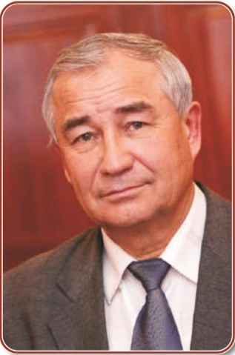
ВЛАСЬЕВСКИЙ СТАНИСЛАВ ВАСИЛЬЕВИЧ
Власьевский Станислав Васильевич : библиогр. указ. (1968–2013 гг.) / сост. Э. А. Терехова. – Хабаровск : Изд-во ДВГУПС, 2014. – 46 с.
В указателе представлены труды доктора технических наук, профессора кафедры «Электротехника, электроника и электромеханика» Власьевского Станислава Васильевича. Включены отдельные работы и статьи, опубликованные в научных сборниках трудов и материалах научно-практических конференций, в периодической печати; учебные и методические пособия, а также патенты и авторские свидетельства на изобретения с 1968 по 2013 годы.
Читать указатель

Slide 7
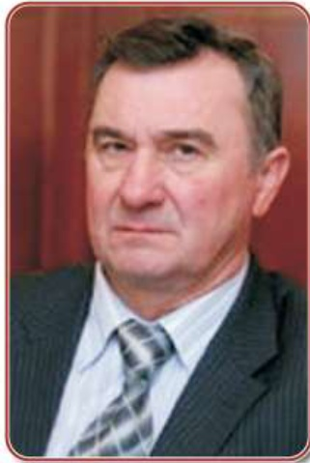
ГРАФСКИЙ ОЛЕГ АЛЕКСАНДРОВИЧ
Графский Олег Александрович : библиогр. указ. (1970–2019 гг.) / сост. Е. В. Царская. – Хабаровск : Изд-во ДВГУПС, 2019. – 66 с.
В указателе представлены труды доктора технических наук Олега Александровича Графского. Включены отдельные работы, статьи, опубликованные в научных сборниках и материалах научно-практических конференций, в периодической печати; учебно-методические пособия с 1970 по 2019 г.
Читать указатель

Slide 8
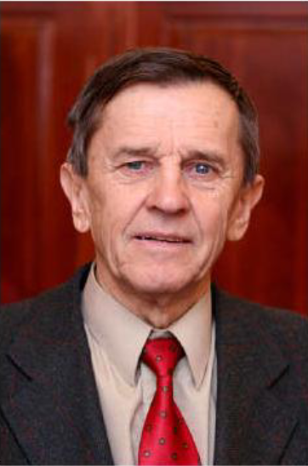
Дмитренко
Игорь Валентинович
Дмитренко Игорь Валентинович : библиогр. указ. (1968-2012 гг.) / сост. Е. Г. Калентеева. – Хабаровск : Изд-во ДВГУПС, 2014.
В указателе представлены труды кандидата технических наук, профессора, доктора транспорта Игоря Валентиновича Дмитренко. Издание включает работы и статьи, опубликованные в научных сборниках и материалах научно-практических конференций, периодической печати, учебные и методические пособия, изданные с 1968 по 2012 годы.
Читать указатель

Slide 9
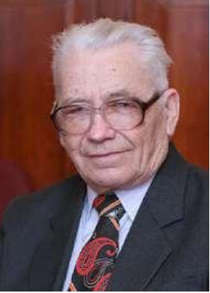
Доронин Владимир Иванович
Доронин Владимир Иванович : библиогр. указ. (1956-2007 гг.) / сост. Ю. В. Чалий. – Хабаровск : Изд-во ДВГУПС, 2008.
В указателе представлены труды доктора технических наук, профессора, заведующего кафедрой теоретической механики Владимира Ивановича Доронина. Включены отдельные работы, статьи, опубликованные в научных сборниках и материалах научно-практических конференций, в периодической печати , учебно-методические пособия, авторские свидетельства и патенты с 1956 по 2007 годы.
Читать указатель

Slide 10
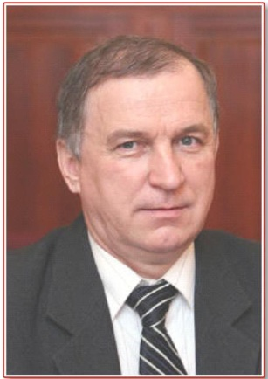
КАТИН ВИКТОР ДМИТРИЕВИЧ
Катин Виктор Дмитриевич : библиогр. указ. (1980–2009 гг.) / сост. Е. Г. Калентеева. – Хабаровск : Изд-во ДВГУПС, 2010.
В указателе представлены труды доктора технических наук, профессора Виктора Дмитриевича Катина. Включены отдельные работы, статьи, опубликованные в научных сборниках и материалах научно-практических конференций, в периодической печати; учебно-методические пособия, авторские свидетельства и патенты с 1980 по 2009 годы.
Читать указатель

Slide 11
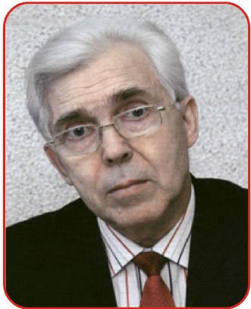
КРАСОВСКИЙ ПАВЕЛ СТАНИСЛАВОВИЧ
Красовский Павел Станиславович : библиогр. указатель (1965–2011 гг.) / сост. Э.А. Терехова. – Хабаровск : Изд-во ДВГУПС, 2012. – 34 с.
В указателе представлены труды кандидата технических наук, профессора Красовского Павла Станиславовича. Включены отдельные работы и статьи, опубликованные в научных сборниках трудов и материалах научно-практических конференций, в периодической печати; учебные и методические пособия с 1965 по 2011 годы.
Читать указатель

Slide 12
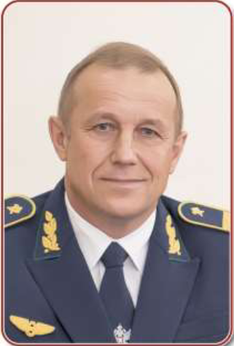
КУДРЯВЦЕВ СЕРГЕЙ АНАТОЛЬЕВИЧ
Кудрявцев Сергей Анатольевич : библиогр. указ. (1985–2020 гг.) / сост. Э. А. Терехова. – Хабаровск : Изд-во ДВГУПС, 2020. – 86 с.
В указателе представлены труды члена-корреспондента Российской академии архитектуры и строительных наук, доктора технических наук, профессора, Заслуженного строителя Российской Федерации Сергея Анатольевича Кудрявцева. Включены отдельные работы, статьи, опубликованные в научных сборниках и материалах научно-практических конференций, в периодической печати; учебно-методические пособия, авторские свидетельства и патенты с 1985 по 2020 гг.
Читать указатель

Slide 13
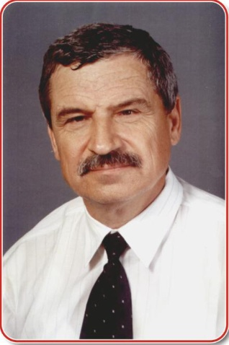
ЛЕОНТЬЕВ РУДОЛЬФ ГЕОРГИЕВИЧ
Леонтьев Рудольф Георгиевич : библиогр. указ. (1973–2010 гг.) / сост. Е. Г. Калентеева. – Хабаровск : Изд-во ДВГУПС, 2011. – 135 с.
В указателе представлены труды доктора экономических наук, профессора Леонтьева Рудольфа Георгиевича. Включены работы и статьи, опубликованные в научных сборниках и материалах научно-практических конференций, в периодической печати; учебные и методические пособия с 1973 по 2010 годы.
Читать указатель

Slide 14
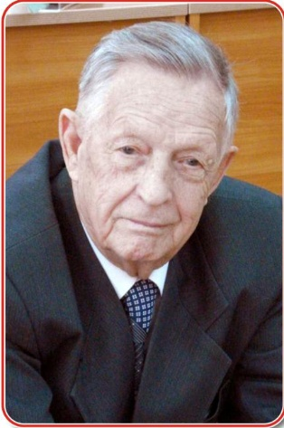
РУМЯНЦЕВ ЕВГЕНИЙ АЛЕКСЕЕВИЧ
Румянцев Евгений Алексеевич : библиогр. указ. (1947–2008 гг.) / сост. Э.А. Терехова. – Хабаровск : Изд-во ДВГУПС, 2008.
В указателе представлены труды кандидата технических наук, профессора Е.А. Румянцева. Включены отдельные работы, статьи, опубликованные в научных сборниках и материалах научно-практических конференций, в периодической печати, учебно-методические пособия с 1947 по 2008 годы.
Читать указатель

Slide 15
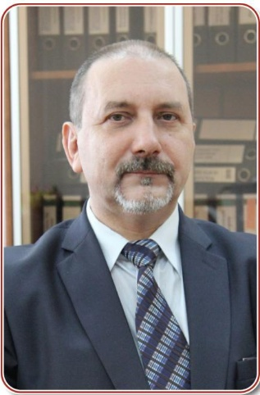
СЕРЕНКО АНДРЕЙ ФЕДОРОВИЧ
Серенко Андрей Федорович : библиогр. указ. (1985–2017 гг.) / сост. Э. А. Терехова. – Хабаровск : Изд-во ДВГУПС, 2017. – 24 с.
В указателе представлены труды доктора технических наук Андрея Федоровича Серенко. Включены отдельные работы, статьи, опубликованные в научных сборниках и материалах научно-практических конференций, в периодической печати; учебно-методические пособия, авторские свидетельства и патенты с 1985 по 2017 годы.
Читать указатель

Slide 16
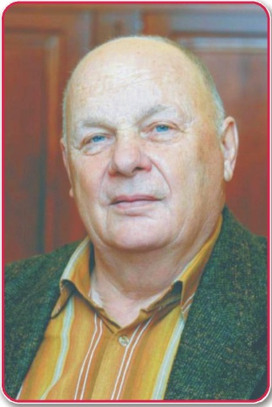
СТРОГАНОВ ВЛАДИМИР ИВАНОВИЧ
Строганов Владимир Иванович : библиогр. указ. (1967–2006 гг.) / сост. И. А. Воронкова. – Хабаровск : Изд-во ДВГУПС, 2007.
В указателе представлены труды доктора физико-математических наук, профессора, заведующего кафедрой физики Владимира Ивановича Строганова. Включены отдельные работы, статьи, опубликованные в научных- сборниках и материалах научно-практических конференций, в периодической печати, учебно-методические пособия с 1967 по 2006 годы.
Читать указатель

Slide 17
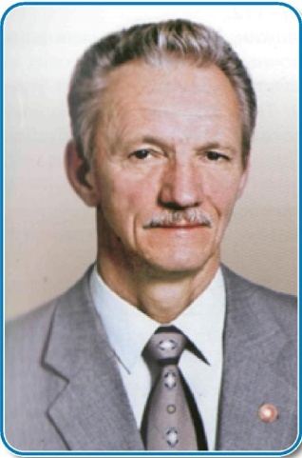
ТЕРЕХОВ ЛЕВ ДМИТРИЕВИЧ
Терехов Лев Дмитриевич : библиогр. указ. (1970–2012 гг.) / сост. Е. Г. Калентеева. – Хабаровск : Изд-во ДВГУПС, 2013. – 55 с.
В указателе представлены труды доктора технических наук, профессора Льва Дмитриевича Терехова. Включены работы и статьи, опубликованные в научных сборниках и материалах научно-практических конференций периодической печати; учебные и методические пособия, изданные с 1970 по 2012 годы.
Читать указатель

Slide 18
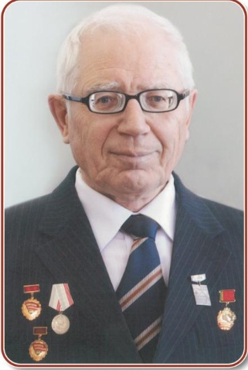
ФАЛЕЕВ ДМИТРИЙ СЕРАФИМОВИЧ
Фалеев Дмитрий Серафимович : библиогр. указ. (1962–2015 гг.) / сост. Э. А. Терехова. – Хабаровск : Изд-во ДВГУПС, 2015. – 38 с.
В указателе представлены труды кандидата физико-математических наук профессора Фалеева Дмитрия Серафимовича. Включены отдельные работы и статьи, опубликованные в научных сборниках трудов и материалах научно-практических конференций, в периодической печати; учебные и методические пособия с 1962 по 2015 г.
Читать указатель

Slide 19
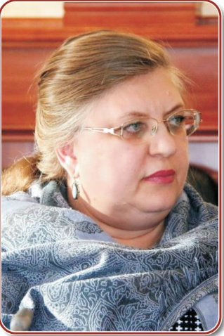
ФИЛЯНИНА ИРИНА МИХАЙЛОВНА
Филянина Ирина Михайловна : библиогр. указ. (1995–2021 гг.) / сост. Э. А. Терехова. – Хабаровск : Изд-во ДВГУПС, 2021. – 35 с.
В указателе представлены труды кандидата социологических наук Ирины Михайловны Филяниной. Включены отдельные работы, статьи, опубликованные в научных сборниках и материалах научно-практических конференций, в периодической печати; учебно-методические посо- бия с 1995 по 2021 гг.
Читать указатель

Slide 20
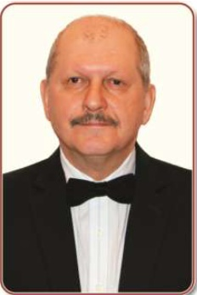
ШВАРЦФЕЛЬД
ВЯЧЕСЛАВ СЕМЕНОВИЧ
Шварцфельд Вячеслав Семенович : библиогр. указ.
(1978–2015 гг.) / сост. Э. А. Терехова. – Хабаровск : Изд-во
ДВГУПС, 2016. – 39 с.
В указателе представлены труды доктора технических наук, профессора, заведующего кафедрой «Изыскания и проектирование железных и автомобильных дорог» Шварцфельда Вячеслава Семеновича. Включены отдельные работы и статьи, опубликованные в научных сборниках трудов и материалах научно-практических конференций, в периодической печати; учебные и методические пособия с 1978 по 2015 годы.
Читать указатель

